Slide 1




Redes Neurais Convolucionais com TensorFlow: Teoria e Prática
Flávio Araújo, Allan Carneiro, Romuere Silva, Fátima Medeiros e Daniela Ushizima
flavio86@ufpi.edu.br

Slide 2
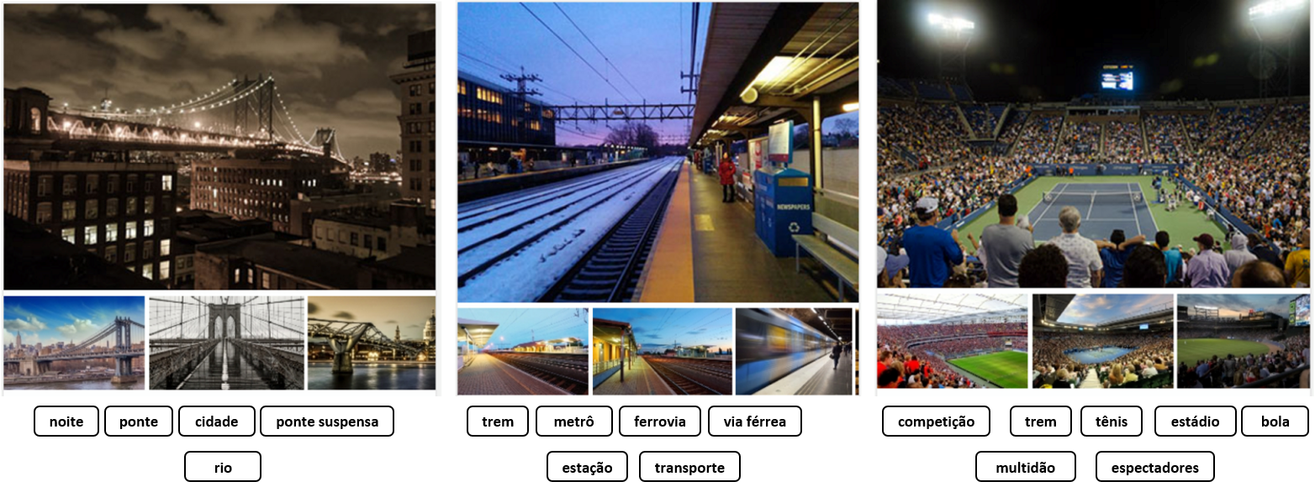
Motivação (Aplicações)
Descrição de Cenários:

Slide 3
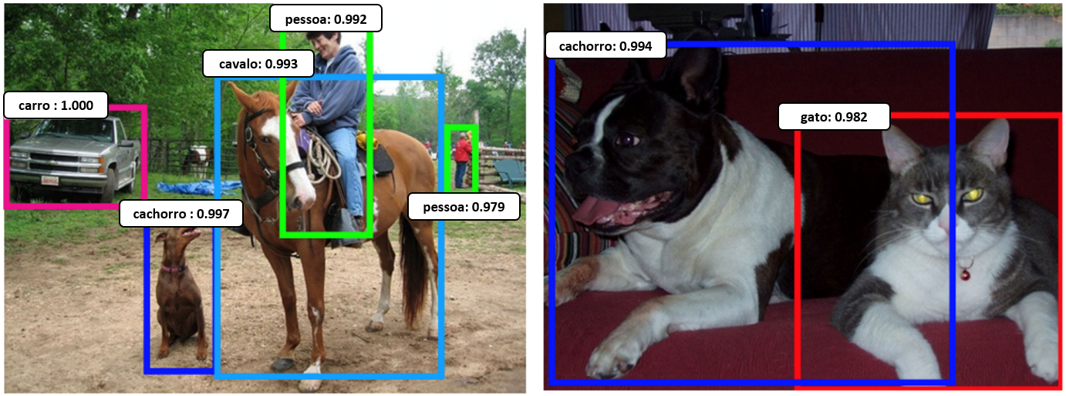
Motivação (Aplicações)
Detecção de objetos:

Slide 4
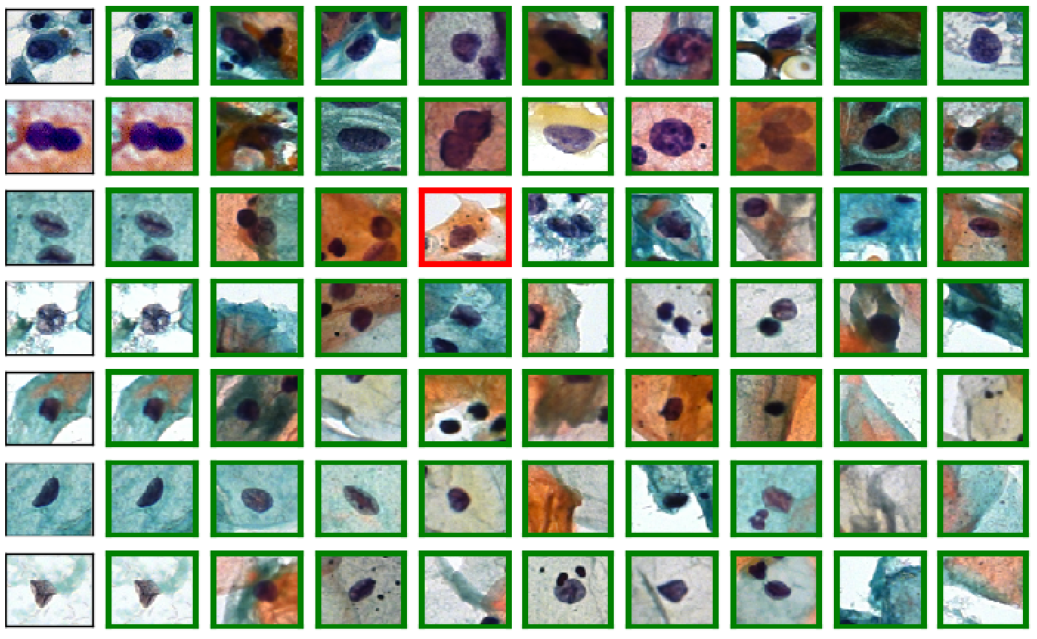
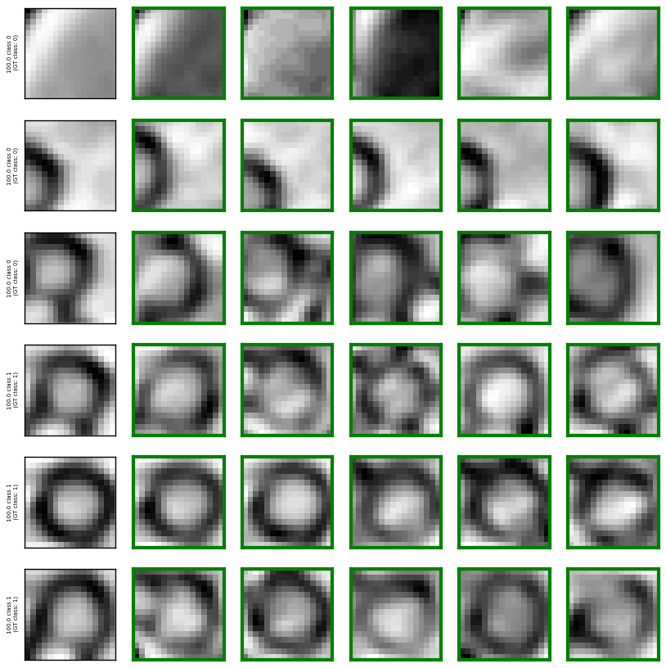
Motivação (Aplicações)
Recuperação de Imagens Baseado em Conteúdo (CBIR):
Query
Query

Slide 5
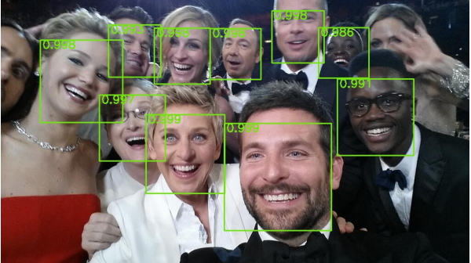
Motivação (Aplicações)
Detecção e Reconhecimento Facial:

Slide 6
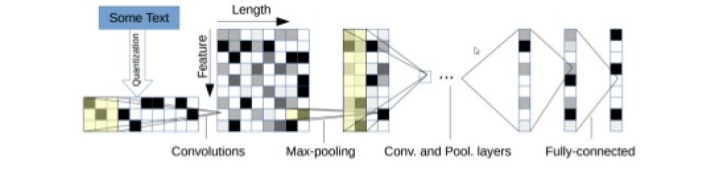
Motivação (Aplicações)
Aplicações em Processamento de Linguagem Natural:
Existem sistemas que decidem se um poster no Amazon é positivo ou negativo com acurácia de 96%, e prediz o número atual de estrelas com acurácia de 73%.

Slide 7
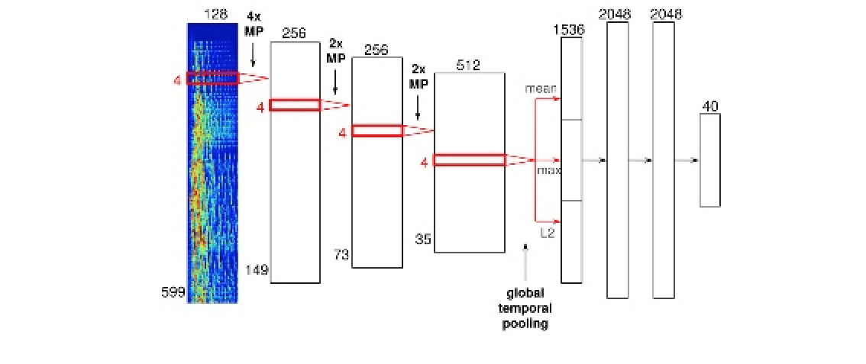
Motivação (Aplicações)
Recomendação de Músicas (Spotify):

Slide 8
O que é uma Imagem?

Slide 9
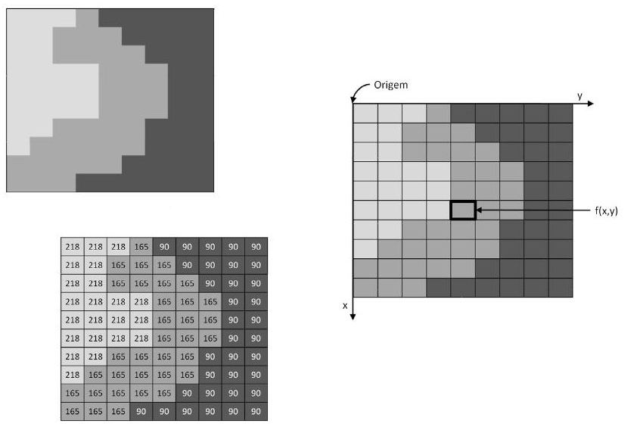
Matriz de Pixels
Uma imagem digital MxN é representada por uma matriz MxN de números inteiros;
Por exemplo, uma imagem com resolução 800x600 possui 800 pixels em cada linha e 600 em cada coluna.

Slide 10
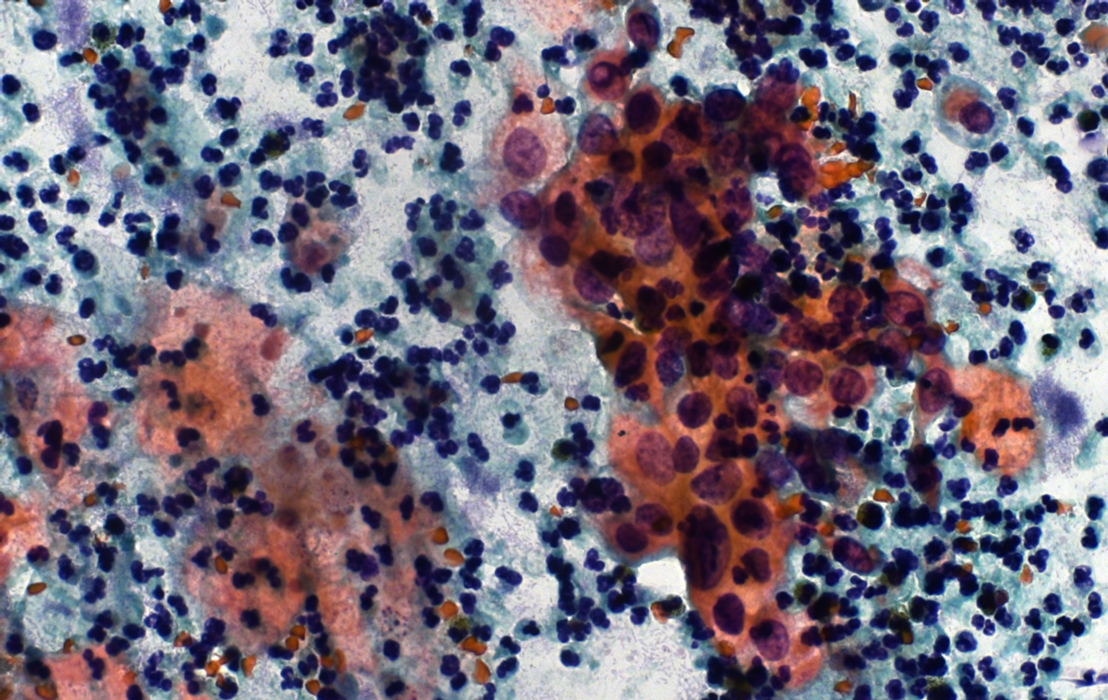
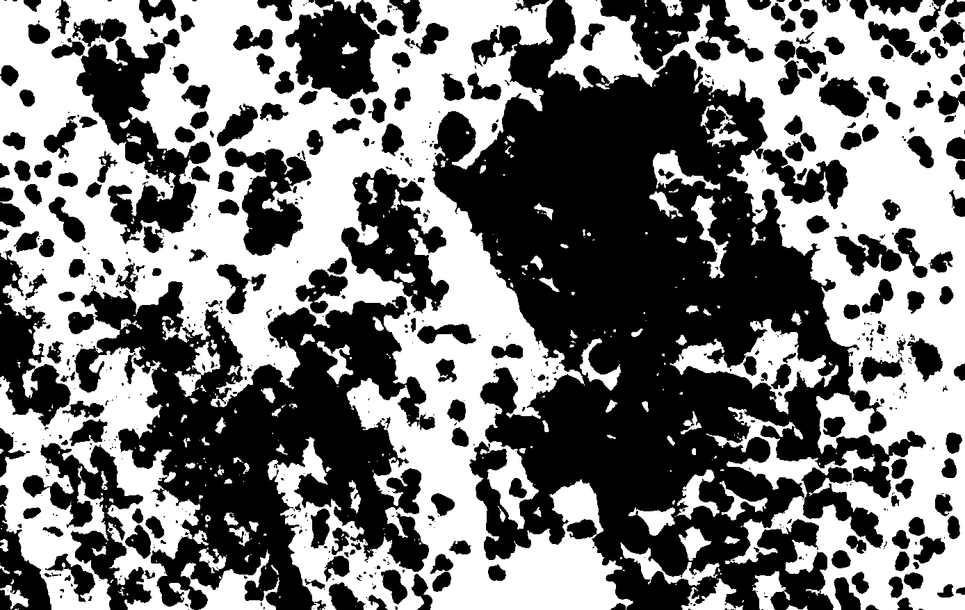
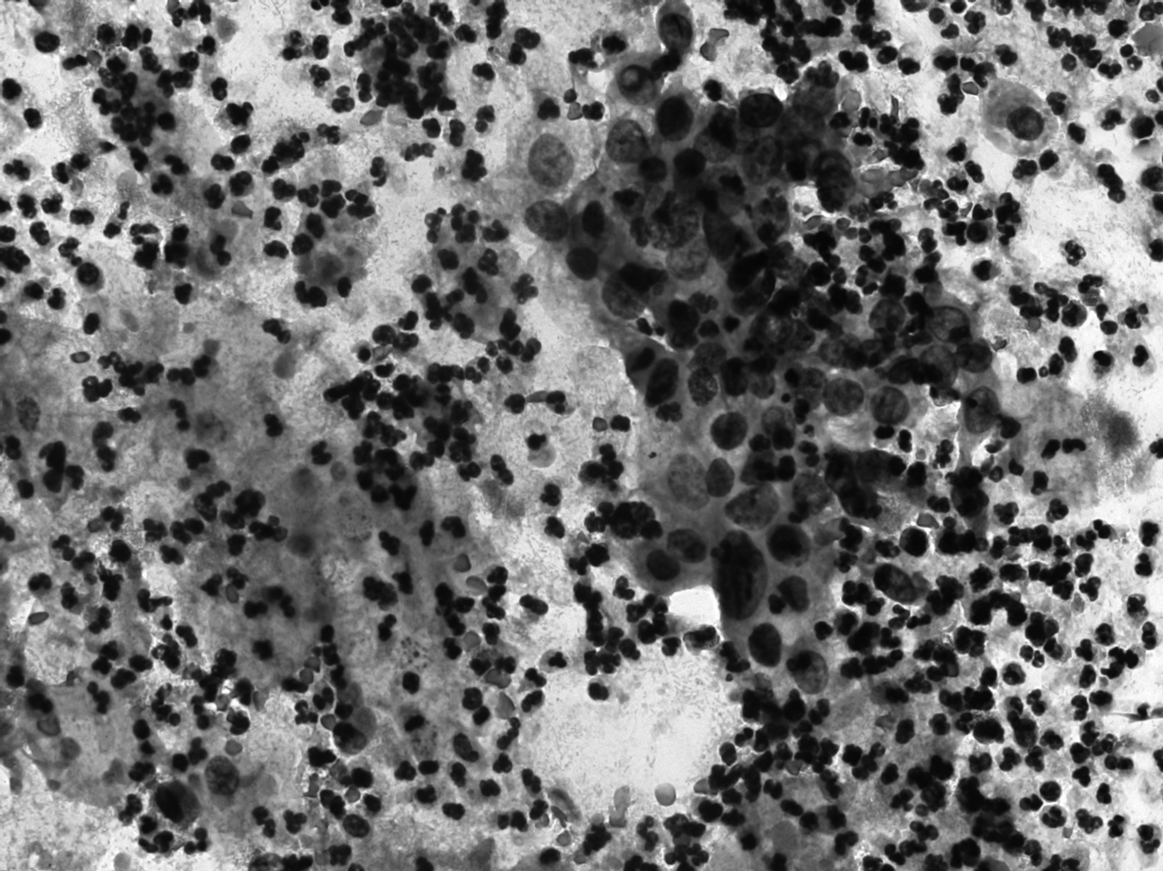
Três Tipos de Imagens
Colorida: União de 3 imagens nível de cinza.
Binária: composta por duas cores, o preto (0) e o branco (1);
Nível de cinza: composta por níveis de cinza que variam de 0 (preto) a 255 (branco);

Slide 11
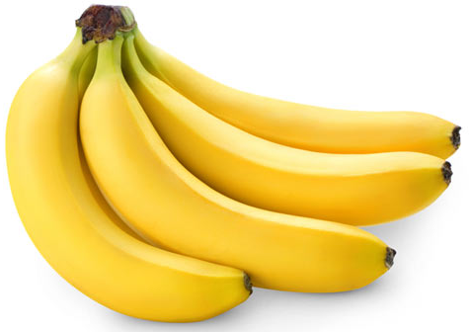
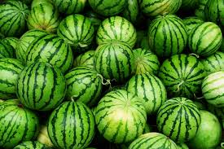
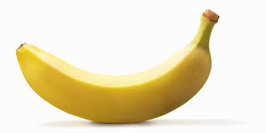
Processo de Aprendizagem
Dados os grupos abaixo:
(a)
(b)
A qual grupo esse objeto pertence?

Slide 12
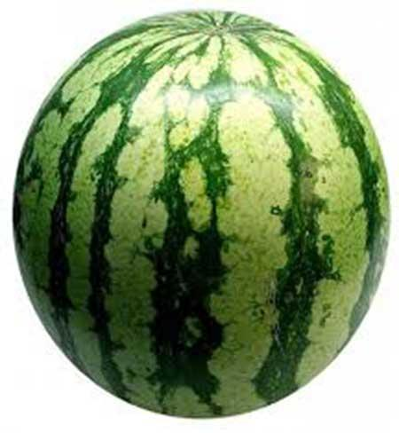
Processo de Aprendizagem
Dados os grupos abaixo:
(a)
(b)
A qual grupo esse objeto pertence?

Slide 13
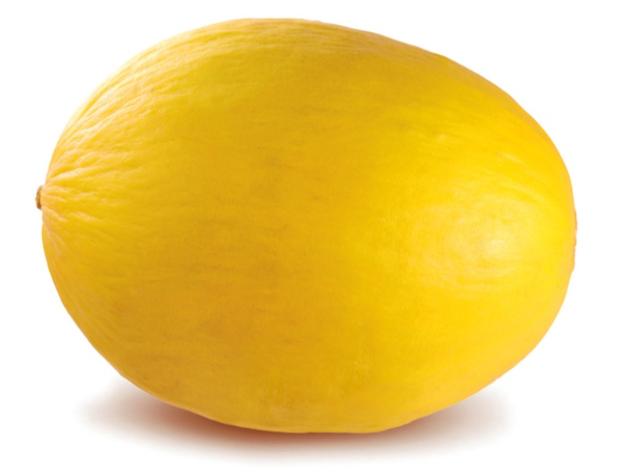
Processo de Aprendizagem
Dados os grupos abaixo:
(a)
(b)
A qual grupo esse objeto pertence?

Slide 14
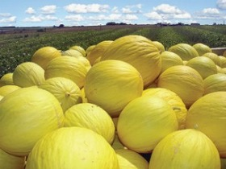
Processo de Aprendizagem
Dados os grupos abaixo:
(a)
(b)
(c)
A qual grupo esse objeto pertence?

Slide 15
Processo de Aprendizagem
Certamente, sua decisão foi tomada com base no grau de similaridade entre o objeto desconhecido e os grupos conhecidos;
Conhecidos como características, atributos ou features.
A extração de features requer:
Conhecimento do domínio do problema;
Algumas vezes os problemas são bem específicos;
Em aplicações industriais isso representa 90% do tempo.

Slide 16
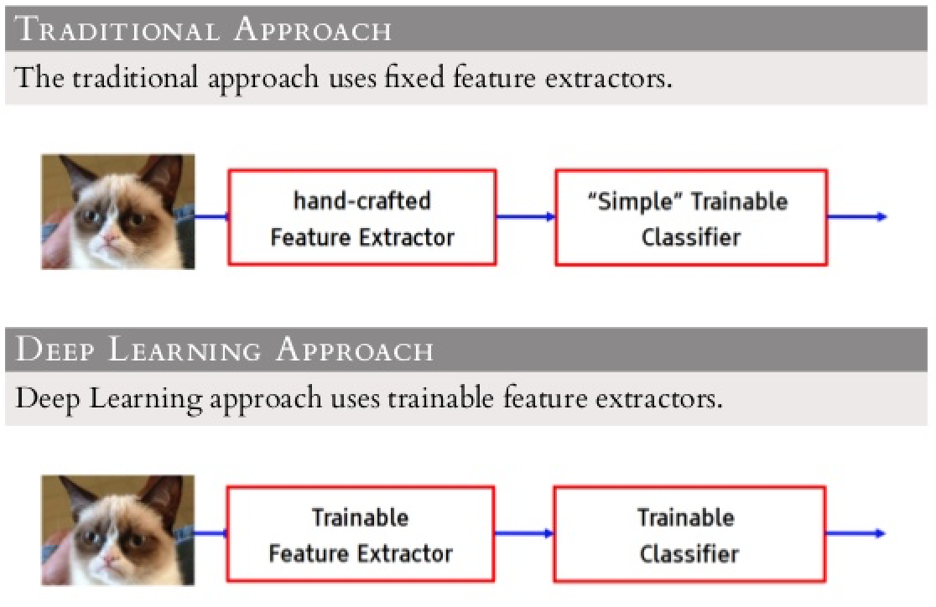
Métodos Tradicional X Deep Learning

Slide 17
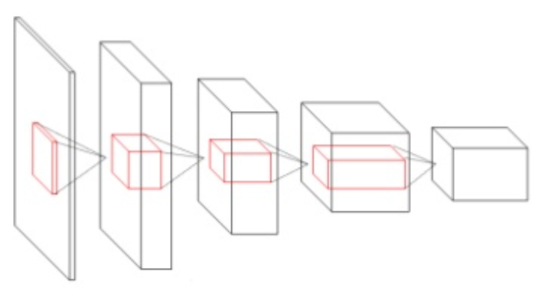
O que é Deep Learning?
Múltiplas definições, porém todas possuem em comum:
Múltiplas camadas de unidades de processamento;
As camadas formam uma hierarquia de features low-level para high-level.

Slide 18
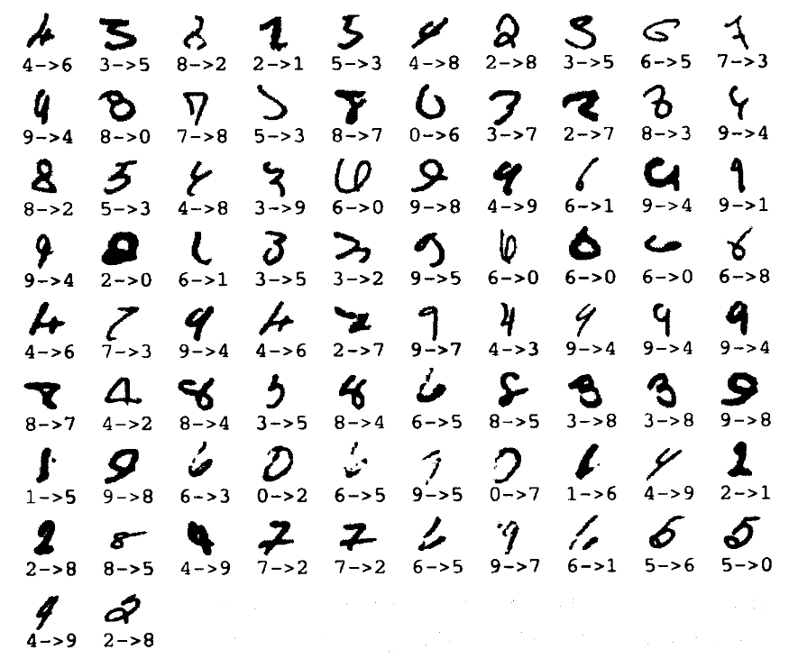
O que é Deep Learning?
Em 1998 Yann LeCun e seus colaboradores desenvolveram uma rede para reconhecimento de dígitos manuais:
SVM classifica corretamente 9.435 de 10.000;
SVM com otimização de hiperparâmetros classifica corretamente 98.5%;
Atualmente o recorde de acerto é 9.979 de 10.000.

Slide 19
LeNet

Slide 20
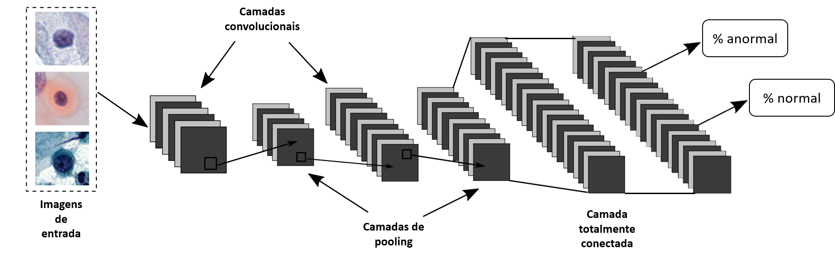
Estrutura da LeNet
A LeNet é formada por 3 camadas principais e cada uma dessas possui uma função específica na propagação do sinal de entrada:

Slide 21
Camada Convolucional

Slide 22
Camada Convolucional
Consiste num conjunto de filtros com dimensões reduzidas, mas que se estendem por toda a profundidade de um volume de entrada, em outras palavras, se a entrada possui profundidade 3, os filtros também terão profundidade 3;
Durante o processo de treinamento da rede os valores dos filtros são ajustados para que sejam ativados na presença de características importantes dos volumes de entrada, como orientação de bordas e manchas de cores;
Nessa camada é realizado a convolução entre os filtros convolucionais e o volume de entrada, em seguida os valores resultantes passam por uma função de ativação.

Slide 23
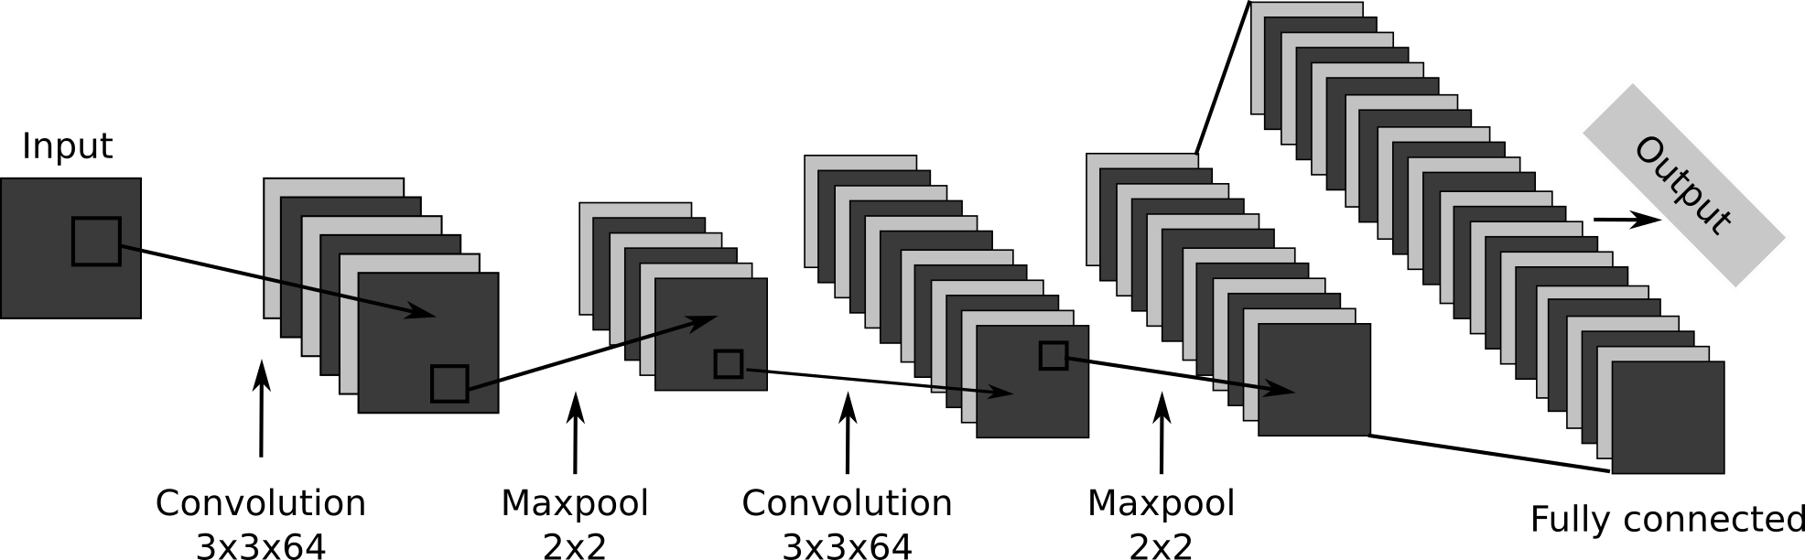

Camada Convolucional
100 x 100
64
Volume de saída
Função de Ativação
100
100

Slide 24
Camada Convolucional
Existem três parâmetros que controlam as dimensões do volume de saída:
Profundidade (Depth): quantidade de filtros na camada;
Passo (Stride): tamanho do salto utilizado na convolução;
Zero-padding: preenchimento das bordas do volume de entrada com zeros.
A profundidade do volume de saída sempre é igual a quantidade de filtros convolucionais da camada;

Slide 25
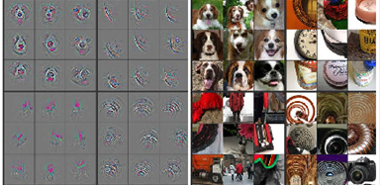
Mapa de Ativação
Regiões ativadas pelos filtros convolucionais:

Slide 26
Camada de Pooling

Slide 27
Camada de Pooling
Na operação de pooling, os valores pertencentes a uma determinada região do mapa de atributos, gerados pelas camadas convolucionais, são substituídos por alguma métrica dessa região;
Essa operação é útil para eliminar valores desprezíveis, reduzindo a dimensão da representação dos dados e acelerando a computação necessária para as próximas camadas, além de criar uma invariância a pequenas mudanças e distorções locais.

Slide 28
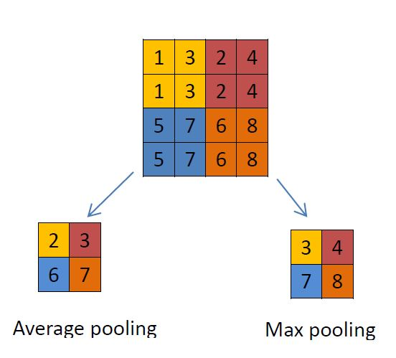
Camada de Pooling
100 x 100
64
64
Volume de entrada
Volume de saída
100
50
100
50

Slide 29


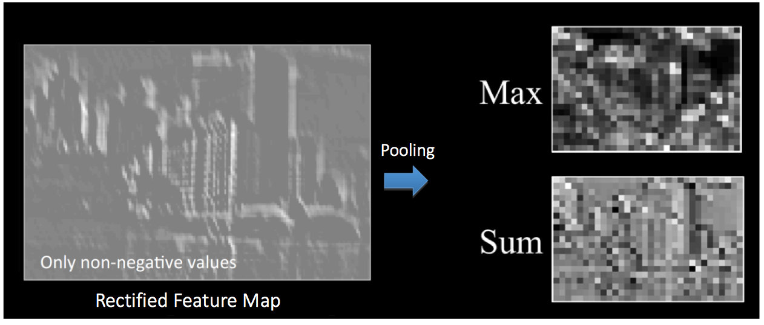
Decomposição da imagem
Convolução
Função de ativação
Pooling

Slide 30
Camada Totalmente Conectada

Slide 31
Camada Totalmente Conectada
A saída das camadas convolucionais e de pooling representam os features extraídos das imagens de entradas, com isso, o objetivo das camadas totalmente conectadas é utilizar essas características para classificar a imagem em uma classe pré-determinada;
Essas camadas são formadas por unidades de processamento conhecidas como neurônio, e o termo "totalmente conectado" significa que todos os neurônios da uma camada estão conectados a todos os neurônios da camada seguinte.
A última camada da rede utiliza softmax como função de ativação. Essa função recebe um vetor de valores e produz a distribuição probabilística da imagem de entrada pertencer a cada umas das classes na qual a rede foi treinada.

Slide 32
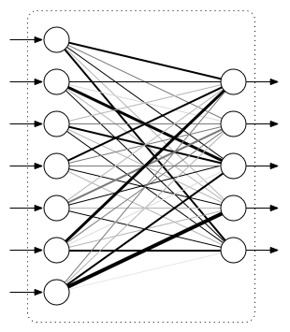
Camada Totalmente Conectada
100 x 100
Dropout
64
64
64
64
100
Output
50
50
25
100
50
50
25

Slide 33
Treinando a CNN

Slide 34
Treinando a CNN
Passo 1: todos os filtros e pesos da rede são inicializados de forma aleatória;
Passo 2: a rede recebe uma imagem de treino como entrada e realiza o processo de propagação, com isso são obtidos os valores de probabilidade da imagem pertencer a cada classe;

Slide 35
Treinando a CNN
Passo 3: é calculado o erro total obtido na camada de saída;
Passo 4: o algoritmo do backpropagation é utilizado para calcular os valores do gradiente do erro, em seguida os valores dos filtros e pesos são ajustados na proporção que eles contribuíram no erro total;

Slide 36
Treinando a CNN
Passo 5: os passos 2-4 são repetidos para todas as imagens do conjunto de treinamento;
Devido ao ajuste realizado no passo 4, o erro obtido pela rede é menor a cada vez que uma mesma imagem passa pela rede. Essa redução no erro significa que a rede está aprendendo a classificar corretamente as imagens do treinamento;
Caso o conjunto de treinamento seja abundante e variado o suficiente, a rede apresentará capacidade de generalização e conseguirá classificar corretamente novas imagens que não estavam presentes no processo de treinamento.

Slide 37
Outras Arquiteturas

Slide 38
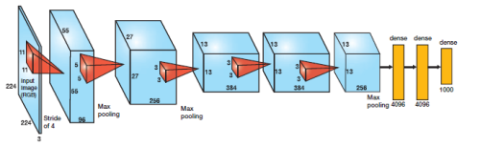
AlexNet (2012)
Em 2012, Krizhevsky e colaboradores projetaram a AlexNet, que consistia numa versão mais profunda da LeNet;
Essa rede foi utilizada para classificar imagens em 1000 possíveis categorias e foi treinada por cerca de uma semana utilizando duas GPUs.

Slide 39
ILSVRC (ImageNet Large Scale Visual Recognition Challenge)
O ILSVRC 2012 ficou marcado como o primeiro ano no qual uma CNN atingiu o primeiro lugar desse desafio.
Ano | Descrição | Erro
2010 | SIFT + LBP + Fisher Vector + PCA + SVM | 28.2
2011 | Otimização do método de 2010 | 25.8
2012 | AlexNet | 16.4
2013 | Zf Net | 11.7
2014 | GoogLeNet | 6.7
2015 | ResNet | 6.42
2016 | DenseNet | 5.77

Slide 40
ZF Net (2013)
A arquitetura da rede proposta por Zeiler e Fergus consistia de algumas modificações da AlexNet e diminuição do tamanho dos filtros e do passo na primeira camada;
Porém, a maior contribuição de Zeiler e Fergus foi o detalhamento do modelo proposto e o desenvolvimento da técnica DeConvNet, que consistia numa forma de visualização dos mapas de características da rede.
Com essa técnica é possível verificar como cada camada convolucional "enxerga" a imagem de entrada e quais as regiões da imagem que estão ativando os filtros.

Slide 41
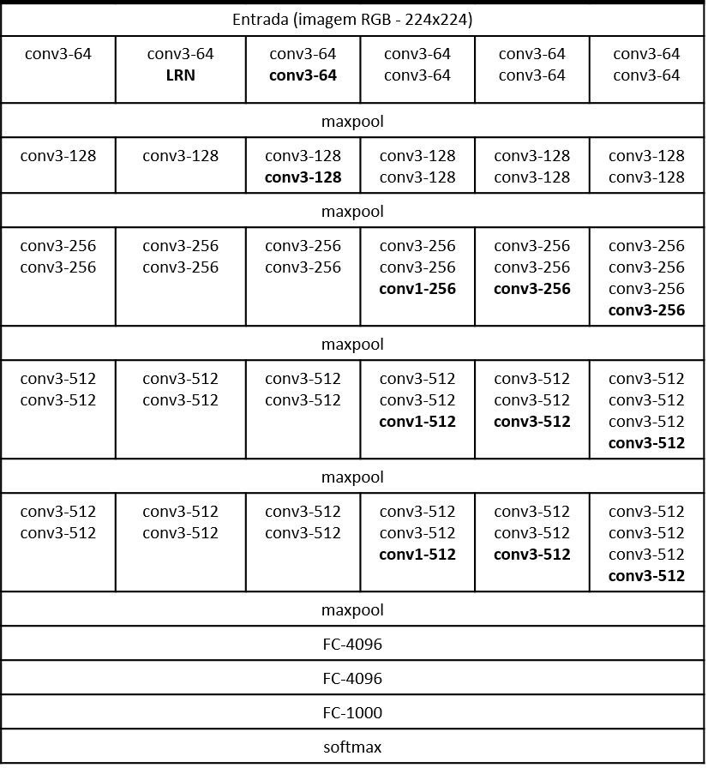
VGG (2014)
A grande contribuição da VGG foi a ideia de que múltiplas convoluções 3x3 em sequência podiam substituir efeitos de filtros de máscaras maiores (5x5 e 7x7), e que resultavam em maior custo computacional;
Foram testadas 6 arquiteturas e a que apresentou melhor desempenho foi a marcada pelo retângulo amarelo.

Slide 42
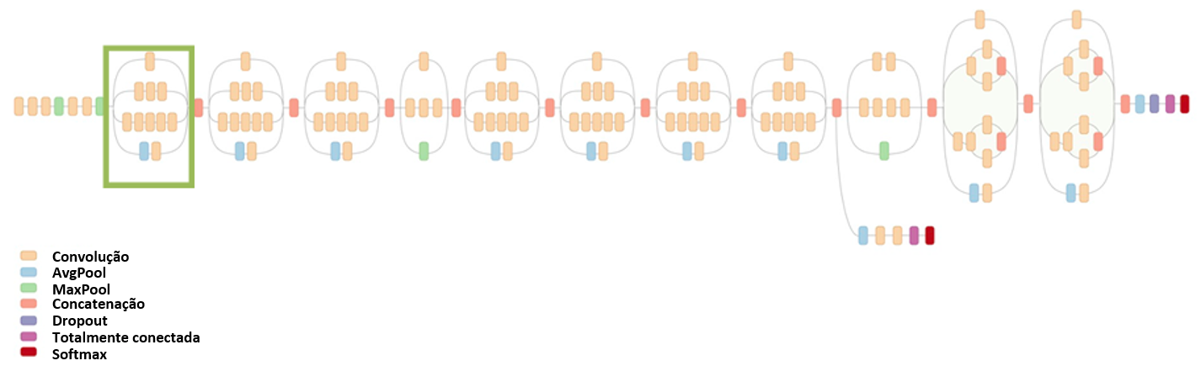
GoogLeNet (2014)
Diversas empresas, como a Google, estavam interessadas em diminuir a complexidade e melhorar a eficiência das arquiteturas existentes;
Com isso eles criaram módulos que eram executados em paralelo, conhecido como Inception.
A caixa verde indica um bloco executado em paralelo

Slide 43
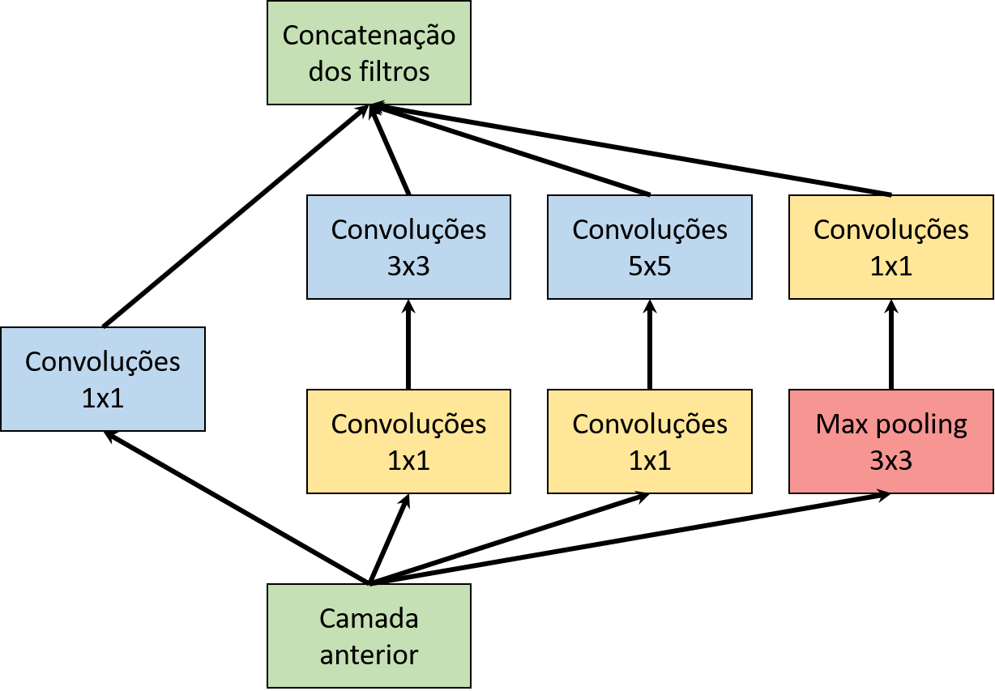
GoogLeNet (2014)
A grande vantagem do módulo Inception era o uso da convolução com filtros 1x1 para reduzir o número de características no bloco paralelo antes de realizar as convoluções com os filtros maiores;
Esse modelo mostrou que as camadas das CNNs não precisavam ser executadas sequencialmente e que uma estrutura criativa pode melhorar o desempenho da rede e diminuir o custo computacional.

Slide 44
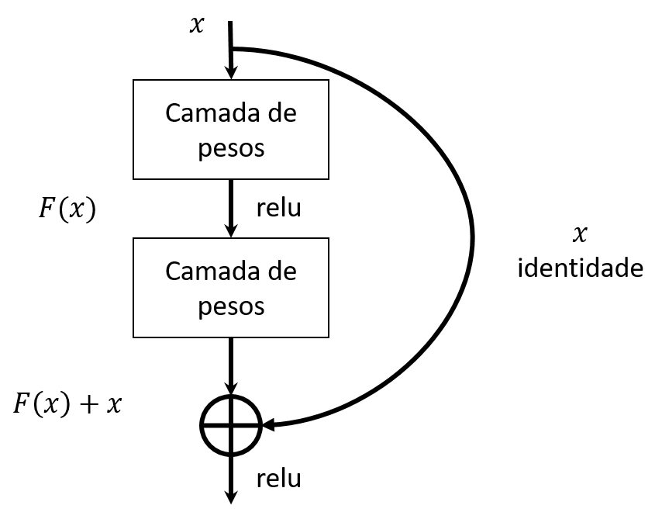
ResNet (2015)
A ResNet era composta por 152 camadas e formada por blocos residuais;
Nesses blocos uma entrada x passa por uma série de operações de convolução-relu-convolução, em seguida, o resultado da operação F(x) é adicionado à entrada original x;
Na ResNet, o espaço de saída é somente uma alteração do espaço de entrada, pois a função F(x) funciona somente como um termo de regularização. Os criadores da ResNet acreditam que isso facilita a otimização da rede.

Slide 45
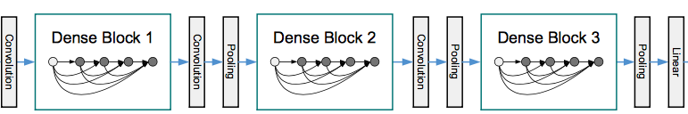
DenseNet (2016)
A DenseNet é uma evolução da ResNet e ela é formada por blocos densos;
Dentro dos blocos densos, cada camada obtém uma entrada adicional de todas as camadas anteriores a ela;
Os blocos densos são utilizados para otimizar o processo de treinamento.

Slide 46
Transferência de Aprendizado

Slide 47
Transferência de Aprendizado
Na prática, não é comum treinar uma CNN com inicializações aleatórias de pesos, pois para isso seria necessário uma grande quantidade de imagens e algumas semanas de treinamento utilizando múltiplas GPUs;
Com isso, uma prática comum consiste em utilizar os pesos de uma rede já treinada para uma base muito grande, como a ImageNet que possui mais de 1 milhão de imagens e 1000 classes;
Em seguida, esses pesos podem ser utilizados para inicializar e retreinar uma rede, ou mesmo para a extração de características de imagens.

Slide 48
CNN como Extrator de Características

Slide 49
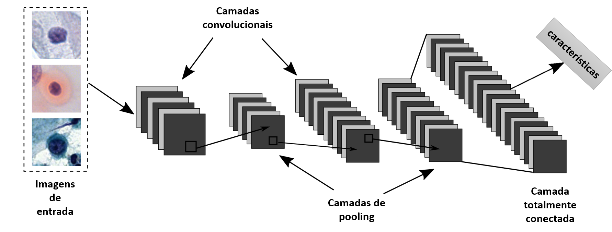
CNN como Extrator de Características
Uma forma de utilizar a CNN como extrator de características, é removendo a última camada da rede e utilizar a saída final da nova rede como características que descrevem a imagem de entrada.

Slide 50
CNN como Extrator de Características
Também podem ser usados como features os valores obtidos após a sequência de camadas convolucionais + pooling;
Os features extraídos das imagens da nova base podem ser utilizadas juntamente com um classificador que requeira menos dados para o treinamento que uma CNN;

Slide 51
Fine-tuning uma CNN

Slide 52
Fine-tuning uma CNN
A estratégia de fine-tuning consiste em dar continuidade ao treinamento de uma rede, em outras palavras, os pesos de todas as camadas de uma uma rede pré-treinada, com exceção da última camada, são utilizados para a inicialização de uma nova CNN;
É possível fazer o fine-tuning de todas as camadas de uma CNN, ou somente das últimas camadas. Isso é motivado pelo fato que as primeiras camadas da rede contém extratores mais genéricos que podem ser utilizados para diferentes tarefas, como detectores de bordas e de cores, porém, as camadas mais profundas possuem detalhes específicos da base com a qual a rede foi originalmente treinada.

Slide 53
Como Escolher a Melhor Técnica de Transferência de Aprendizado

Slide 54
Como Escolher a Melhor Técnica de Transferência de Aprendizado
Dois fatores influenciam na escolha da melhor técnica de transferência de aprendizado utilizar:
Tamanho da base;
Similaridade com a base original.
Nesse sentido, quatro cenários devem ser considerados:
Nova base de imagens é pequena e similar a base original;
Nova base de imagens é grande e similar a base original;
Nova base de imagens é pequena e muito diferente da base original;
Nova base de imagens é grande e muito diferente da base original.

Slide 55
Como Escolher a Melhor Técnica de Transferência de Aprendizado
Nova base de imagens é pequena e similar a base original:
Sempre que a nova base de imagens é pequena não é uma boa ideia aplicar o fine-tuning à CNN, pois isso pode causar problemas de overfitting;
Nesse caso, como a nova base é similar à base original, a melhor opção é remover a última camada da CNN pré-treinada e utilizá-la para extrair as características da nova base e treinar um outro classificador linear.
Nova base de imagens é pequena e muito diferente da base original:
Como as bases são muito diferentes, a melhor opção é utilizar apenas as primeiras camadas da rede para a extração das características, pois as últimas camadas possuem informações específicas da base original.

Slide 56
Como Escolher a Melhor Técnica de Transferência de Aprendizado
Nova base de imagens é grande e similar a base original:
Como as bases de imagens são similares, é bem provável que a utilização da CNN pré-treinada para a extração de características produza bons resultados. No entanto, como a nova base de imagens é grande, é improvável que ocorram problemas de overfitting, portanto, provavelmente o fine-tuning de toda a CNN produzirá melhores resultados.
Nova base de imagens é grande e muito diferente da base original:
Neste caso a melhor opção é o fine-tuning de toda a CNN. Embora as bases de imagens sejam bem diferentes, é bem provável que o fine-tuning da CNN reduza bastante o tempo de treinamento em comparação com a inicialização aleatória dos pesos.

Slide 57
CNN com TensorFlow

Slide 58
CNN com TensorFlow
O TensorFlow é uma biblioteca de código aberto para computação numérica e aprendizado de máquina;
Ela foi disponibilizada pelo Google Brain Team em novembro de 2015 e atualmente já é uma das bibliotecas mais utilizadas para deep learning;
O processo de instalação e integração com o Python é bem simples e todos esses passos são explicados no site oficial do TensorFlow: https://www.tensorflow.org.

